Slide 1
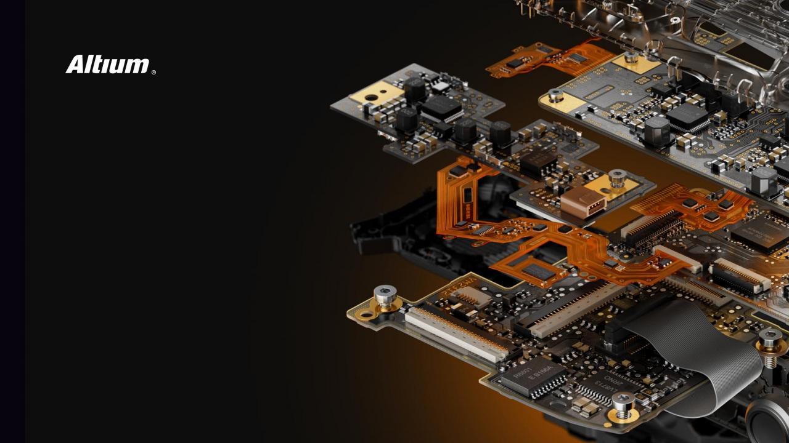
电源开关模块
JHP 硬件工作室
杜工

